Slide 1
TRANSFORMACIONES TERRITORIALES EN EL ORIENTE ANTIOQUEÑO A PARTIR DE LA (RE) LOCALIZACIÓN DE LA INDUSTRIA MANUFACTURERA. PERIODO 1990-2016
Estudiante: Ing. Hernán Darío Pineda Gómez.
Magíster en Estudios Urbano Regionales
Doctorando en Ciencias Sociales
Docente Institución Universitaria-
Tecnológico de Antioquia
hernan.pineda@udea.edu.co

Slide 2
El Oriente Antioqueño…..
Contribuye al PIB del departamento (8,53%) y segunda mayor dinamismo empresarial
Subregión administrativa-creada por ordenanza 41 de 1975
La industria manufacturera representa el 12% del tejido empresarial
El Altiplano concentra el 81.37% del tejido empresarial
Desde los años 60 se han desarrollado una serie de planes y proyectos de intervención
La industria se ubicó en corredores viales y zonas adyacentes aeropuerto

Slide 3
El proceso de (re)localización industrial (Desconcentración-concentrada)
1960-Textileras
70-80: 21 industrias
Polo industrial (1996)
2030: ¿Distrito?
Informe Monitor (1995)
90-2010: 85 industrias

Slide 4
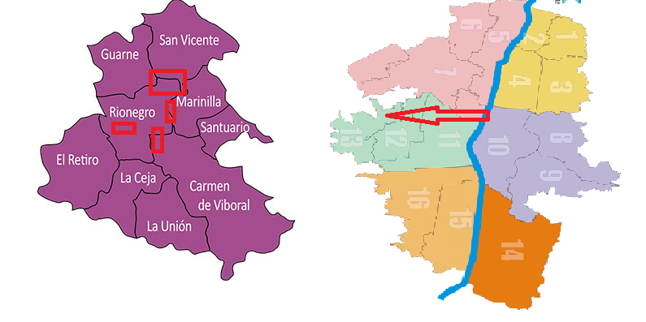
(Re)localización de la industria y formación espacial de recortes

Slide 5
Efectos de la (re)localización de la industria
La re-localización es un proceso relacional con Medellín
Materialidades como detonantes. Autopista (80), Aeropuerto (85), Z.F. (93)
La industria ha sido detonante de dinámica de urbanización
La industria no se ha esparcido por todo el Oriente, ni siquiera por el Altiplano
Se ha fragmentado el espacio local

Slide 6
Efectos de la (re)localización de la industria
La (re) localización industrial, se ha sustentado, entre otros motivos, en la saturaciones del uso del suelo, costos de las tierras, incentivos fiscales y la mano de obra de la región, así como el apoyo de la institucionalidad local -sobre todo del municipio de Rionegro-le han brindado al asentamiento industrial.
La llegada de la industria ha propiciado un cambio de vocación económica y de los usos del suelo en fracciones importantes de los municipios, así como nuevas lógicas espaciales, a partir de una nueva regionalización funcional para las actividades económicas.
Este proceso ha sido dinámico, extendido en el tiempo, del cual han participado diversos conglomerados económicos y políticos, así como un rol protagónico de instancias del sector público, en pro de generar condiciones para el asentamiento de actividades industriales privadas. Ha detonado un proceso de urbanización.

Slide 7
Planes y estudios formulados
Existe una amplia densidad normativa para organizar el espacio geográfico.
El plan regional de desarrollo Oriente, 1963-1970.
Estudio de crecimiento del Departamento Nacional de Planeación (1974) el cual proyectó la desconcentración industrial de las grandes ciudades, incluida Medellín.
Plan de Ordenamiento espacial del Oriente Cercano (1981).
Propuesta subregional para la estructuración del plan de desarrollo del oriente antioqueño (1990).
Protocolo para el desarrollo regional (1990).
El Oriente Antioqueño hacia el siglo XXI (1991)
Propuesta de Simultaneidad para la Elaboración del Plan Básico de Ordenamiento Territorial Local y Subregional realizada en 1997.

Slide 8
Planes y estudios formulados
El Plan estratégico de Antioquia-PLANEA formulado en el año 1998 con visión al 2020.
El Plan Estratégico para un Pacto Social por el Desarrollo del Oriente Antioqueño-PLANEO formulado a mediados del 2009 con una visión al 2023.
El Plan Regional de Competitividad (2010), con una visión estratégica al 2020. Iniciativas subregionales de competitividad para Oriente Antioqueño (2010).
Las Directrices para el ordenamiento territorial de la región del Altiplano del Oriente Antioqueño.
Tres Valles: el territorio de la economía Una estrategia de ordenamiento económico-territorial para los valles de Aburrá, Occidente Cercano y San Nicolás en Antioquia (2012).

Slide 9
Actores claves en la (localización)
Comité cívico de plan metropolitano (1974).
Movimiento en defensa de la sociedad anónima y el patrimonio industrial Antioqueño (1978). Inicialmente se le conoció como Sindicato Antioqueño, hoy Grupo Empresarial Antioqueño. Las empresas pilares de este conglomerado son: Argos, Suramericana y Nacional de chocolates, han impulsado escenarios desde dónde proyecta el desarrollo competitivo de la subregión.
Comité de asentamientos industriales-DIRECCIÓN DE DESARROLLO DEL ORIENTE CERCANO del Departamento Administrativo de Planeación (Años 80).
Área Metropolitana del Valle de Aburra, creada en 1980.
La Corporación Autónoma Regional de las Cuencas de los Ríos Negro y Nare-Cornare, (1983).
La Corporación Empresarial del Oriente Antioqueño-CEO (1984). New Stetic, Papeles suaves de Colombia, Riotex s.a., Fabricato, Fatelares, andina de transformadores, laboratorios griffith de colombia, imusa s.a., Agafano, fosfatos de Antioquia, Textiles Rionegro, Coltejer, Compañía nacional de chocolates, Arclad s.a., Impac, Postobón.

Slide 10
Actores claves en la (localización)
Cámara de Comercio del Oriente Antioqueño- CCOA (1987), actúa actualmente como coordinadora de la comisión subregional de competitividad.
Municipios Asociados del Orienten Antioqueño-MASORA (1992).
Promotora Nacional de Zonas Francas S.A. (1993). “Socios fundadores suramericana, Inversiones Argos, Coltejer, Fabricato, Leonisa y Conconcreto- .
Asamblea Provincial del Oriente Antioqueño (1997).
Comisión Tripartita (2004),
Acuerdo de voluntades para creación del Área Metropolitana del Oriente Antioqueño (2016).

Slide 11
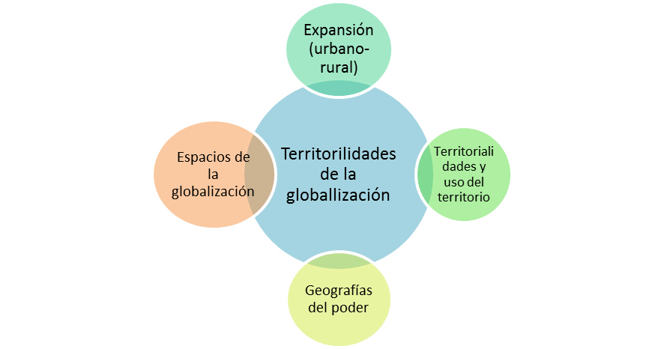
Perspectiva teórica
Efecto relacional/dependiente

Slide 12
¿Cómo se puede interpretar lo que acontece?
El asentamiento industrial en el Oriente se enmarca en una visión (por parte de actores económicos y públicos) de región competitiva que tiene como núcleo central en el Valle del Aburra, lo da cuenta de una relación dependiente con la ciudad de Medellín, ya que es allí es dónde se han tomado parte de las decisiones de planeación, intervención y direccionado la (re) localización.
La localización de la industria ha venido configurando fragmentos al interior de un espacio local, implicando una des-estructuración, así como una re-estructuración del mismo, lo que se puede interpretar como una proyección a configurar un espacio particular a partir de unas prácticas de territorialización.

Slide 13
¿Cómo se puede interpretar lo que acontece?
No ha obedecido a lógicas y dinámicas locales, ha operado como un proceso expansivo desde le Valle de Aburrá.
Las actividades industriales des-localizadas correspondían a eslabones del proceso productivo –industria madura-, cuando las sedes matrices y de gerenciamiento de las empresas continúan asentadas en la metrópoli, proceso que no ha variado significativamente.
Lo anterior pone de manifiesto la existencia de un proceso de larga duración y en marcha, que tiene como uno de sus detonantes a la localización de industria manufacturera, aportando a la re-configuración del Oriente en un efecto relacional con las dinámicas de la metrópoli principal (Medellín).

Slide 14
¿Cómo se puede interpretar lo que acontece?
Las empresas que se han asentado han pretendido darle un uso particular y privatizado al territorio, centrando en la relación unidad de producción, unidad gerencial, proyección de salto a lo global, perfilando una relación local/regional, para luego un salto a la articulación con la dinámica económica global.
Estos fragmentos no sólo están articulados con una serie de órdenes y topologías de las empresas asentadas, sino que se entrelaza con un fenómeno de expansión urbana, configurándose el oriente como un territorio particular de borde de la metrópoli, opera de forma funcional parcial y particular con el acontecer de la metrópoli.
La interacción entre unas prácticas de producción territorial, agenciadas por una serie de actores con capacidad de transitar por diversos territorios, la localización de una industria inicialmente dependiente y unos flujos y formas de articulación a la economía global, se entrelazan para transformar de forma particular un espacio local, a partir de lo que podemos denominar territorialidades particulares de la globalización, una forma particular de producir espacio y dinámicas sociales.

